Slide 1

第3节 牛顿第二定律
中大附中 曲雪华

Slide 2
思考判断：
(1)由牛顿第二定律知,合力大的物体的加速度一定大.( )
×
(2)物体的加速度大,说明它的质量一定小( )
(3)用较小的力推很重的箱子,箱子不动,可见牛顿第二定律不适用于较小的力( )
(4)任何情况下,物体的加速度方向一定与它的合力方向相同( )
(5)比例式F=kma中的k一定为1( )
(6)加速度的两单位N/kg和m/s²是等价的.( )
×
×
√
×
√

Slide 3
4.合力、加速度、速度的关系
(1)力与加速度为因果关系:力是因,加速度是果.只要物体所受的合力不为零,就会产生加速度.加速度与合力方向是相同的,大小与合力成正比.
(2)力与速度无因果关系:合力方向与速度方向可以相同,可以相反,还可以有夹角.合力方向与速度方向相同时物体做加速运动,相反时物体做减速运动.

Slide 4
[例1] (2020·河南开封期中)(多选)下列对牛顿第二定律的理解正确的是( )
A.由F=ma可知,m与a成反比
B.牛顿第二定律说明当物体有加速度时,物体才受到外力的作用
C.加速度的方向总跟合力的方向一致
D.当合力停止作用时,加速度随之消失
CD

Slide 5
[针对训练1] (多选)初始时静止在光滑水平面上的物体,受到一个逐渐减小的方向不变的水平力的作用,则这个物体运动情况为( )
A.速度不断增大,但增大得越来越慢
B.加速度不断增大,速度不断减小
C.加速度不断减小,速度不断增大
D.加速度不变,速度先减小后增大
AC

Slide 6
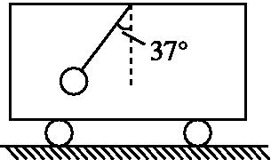
[例2] 如图所示,沿水平方向做匀变速直线运动的车厢中,悬挂小球的悬线偏离竖直方向37°角,小球和车厢相对静止,小球的质量为1 kg,不计空气阻力.(g取 10 m/s²,sin 37°=0.6,cos 37°=0.8)
(1)求车厢运动的加速度并说明车厢的运动情况;
(2)求悬线对小球的拉力大小
a=7.5m/s² ,T=12.5N

Slide 7
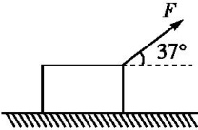
[针对训练2] 如图所示,质量为4 kg的物体静止于水平面上,物体与水平面间的动摩擦因数为0.5.现用大小为40 N、与水平方向夹角为37°的斜向上的力F使物体做匀加速直线运动;经过一段时间后撤去F,物体将继续向前滑动一段距离,则(g取10 m/s²,sin 37°=0.6,cos 37°=0.8)
(1)求出在力F作用时物体的加速度大小.
(2)求出撤去F后物体继续向前滑动时的加速度大小.
答案:(1)6 m/s² (2)5 m/s²

Slide 8
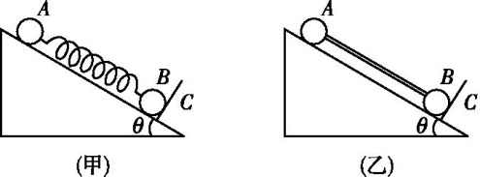
[例3] (2020·河南洛阳期末)(多选)如图,A,B两球质量相等,光滑斜面的倾角为θ,图(甲)中A,B两球用轻弹簧相连,图(乙)中A,B两球用轻杆相连,系统静止时,挡板C与斜面垂直,弹簧、轻杆均与斜面平行,重力加速度为g,在突然撤去挡板的瞬间( )
A.图(乙)中A,B球间杆的作用力为零
B.图(乙)中A球的加速度为gsin θ
C.图(甲)中B球的加速度为2gsin θ
D.图(甲)中A球的加速度为gsin θ
ABC

Slide 9
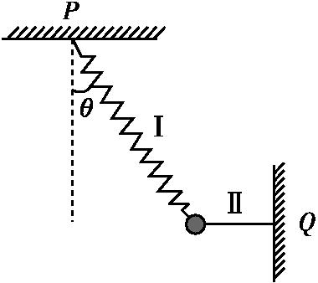
AB

Slide 10
(1)轻绳、轻杆、轻弹簧、橡皮条的区别
 | 弹力表现形式 | 弹力方向 | 弹力能否突变
轻绳 | 拉力 | 沿绳收缩方向 | 能
轻杆 | 拉力、支持力 | 不确定 | 能
轻弹簧 | 拉力、支持力 | 沿弹簧轴线 | 不能
橡皮条 | 拉力 | 沿橡皮条收缩方向 | 不能

Slide 11
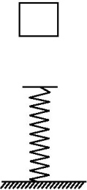
[示例] (多选)如图所示,一轻质弹簧竖直固定在水平面上,一物块自弹簧正上方自由下落,在物块与弹簧接触并将弹簧压缩至最短(在弹性限度内)的过程中,下列说法正确的是( )
A.物块接触弹簧后即做减速运动
B.物块接触弹簧后先加速后减速
C.当物块的速度最大时,它所受的合力不为零
D.当弹簧被压缩至最短时,物块的加速度不等于零
BD

Slide 12
[示例] 棒球棍可以用做防身武器,用力打在人身上会对人的身体造成很大伤害,但是人们发现用棒球棍击中空中飞舞的蚊子却难以将蚊子打死.已知一只蚊子质量约5 mg,棒球棍挥舞击中蚊子的瞬间速度可以达到80 m/s,假设蚊子在被棒球棍击中前在空中盘旋的速度忽略不计,被棒球棍击中的瞬间在0.04 s内加速到与棒球棍相同的速度,加速过程近似看作匀加速,请同学们估算棒球棍对蚊子的作用力多大?
答案:0.01 N

Slide 13
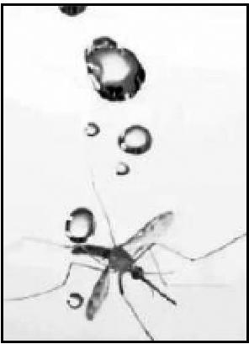
科学·技术·社会·环境
雨滴砸不死蚊子的原因
2015年菠萝物理奖颁给了美国佐治亚理工学院胡立德教授的研究组,以表彰他们发现了蚊子不会被雨滴砸死的原因.研究组发现,若是雨滴击中蚊子时,蚊子栖息于无法移动的地面上,雨滴的速度将瞬间减小为0,这时蚊子就会承受相当于它体重10 000倍的力,足以致命.而当蚊子在空中被击中并采用“不抵抗”策略,顺应雨滴加速下落,化解高速下降的雨滴带来的巨大冲击力,蚊子受到的冲击力就减小为自重的50～300倍,只相当于在蚊子身上压了一根羽毛——这是蚊子所能承受的.想不到这小小的蚊子用一手太极就能化险为夷.

Slide 14
学习目标 | 成长记录
1.知道牛顿第二定律的内容和表达式的确切含义. | 知识点一&要点一
2.知道在国际单位制中力的单位“牛顿”是怎样定义的. | 知识点二&要点一
3.能应用牛顿第二定律解决简单的动力学问题. | 知识点一&要点二、三

Slide 15
自主预习
合作探究
实践应用

Slide 16
自主预习·掌握新知
知识梳理
一、牛顿第二定律
1.内容:物体加速度的大小跟它受到的作用力成 ,跟它的质量成 ,加速度的方向跟作用力的方向 .
2.表达式:F= ,k是比例系数,F是物体所受的 .
二、力的单位
1.在国际单位制中力的单位是 ,符号是N.
2.1 N的物理意义:使质量为1 kg的物体产生1 m/s²的加速度的力,称为1 N,即1 N= .
正比
反比
相同
kma
合力
牛顿
1 kg·m/s²

Slide 17
3.比例系数k的意义:k的数值取决于F,m,a的单位的选取,若三量都取国际单位,则k=1,牛顿第二定律可表述为F= .
ma

Slide 18
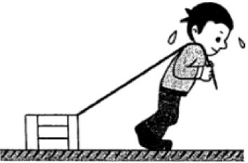
2.思维探究
(1)在应用公式F=ma进行计算时,F的单位用牛顿(N),m的单位用克(g)是否
可以?
答案:不可以.公式中的各量必须用国际单位.若不然,公式中的比例系数就不再等于1.
(2)如图所示,小明用力拉地面上的箱子,但箱子没动,请思考:
①根据牛顿第二定律,有力就能产生加速度,但为什么箱子一直没动呢?
②如果箱底光滑,当拉力作用在箱子上的瞬间,箱子是否立刻获得加速度?
答案:①牛顿第二定律F=ma中的力F指的是物体受的合力,尽管小明对箱子有一个拉力作用,但箱子受的合力为零,所以不能产生加速度.②加速度与力之间是瞬时对应关系,有力就立刻获得加速度.

Slide 19
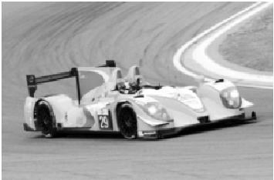
合作探究·突破要点
要点一 对牛顿第二定律的理解
探究导学
如图所示是一辆方程式赛车,车身结构一般采用碳纤维等材料进行轻量化设计,比一般小汽车的质量小得多,而且还安装了功率很大的发动机,可以在4～5 s的时间内从静止加速到 100 km/h.你知道为什么要使赛车具备质量小,功率大两个特点吗?

Slide 20
答案:赛车的质量小,赛车的运动状态容易改变;功率大,可以为赛车提供较大的动力.因此这两大特点可以使赛车提速非常快(加速度大).

Slide 21
要点归纳
1.表达式F=ma的理解
(1)单位统一:表达式中F,m,a三个物理量的单位都必须是国际单位.
(2)F的含义:F是合力时,a指的是合加速度,即物体的加速度;F是某个力时,
a是该力产生的加速度.

Slide 22
2.牛顿第二定律的六大特性
同体性 | F,m,a都是对同一物体而言
矢量性 | F=ma是一个矢量式,a与F的方向相同
瞬时性 | a与F是瞬时对应关系,无先后之分
相对性 | 只适用于惯性参考系
独立性 | 作用在物体上的每个力都产生各自的加速度
局限性 | F=ma只适用于低速,宏观物体的运动

Slide 23
学霸笔记
关于牛顿第二定律理解的三大误区
(1)认为先有力,后有加速度:物体的加速度和力是同时产生的,不分先后,但有因果性.力是产生加速度的原因,没有力就没有加速度.
(3)认为作用力与m和a都成正比:不能由F=ma得出F∝m,F∝a的结论,物体所受合力的大小是由物体的受力情况决定的,与物体的质量和加速度无关.

Slide 24
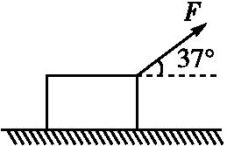
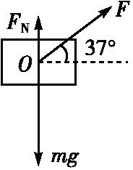
要点二 牛顿第二定律的简单应用
探究导学
如图所示,质量为4 kg的物体静止于光滑水平面上.现用大小为40 N、与水平方向夹角为37°的斜向上的力拉物体,则物体的加速度大小是多少?(g取10 m/s²,sin 37°=0.6,cos 37°=0.8)
答案:物体的受力情况如图所示,由牛顿第二定律有 Fcos 37°=ma₁,解得a₁=8 m/s².

Slide 25
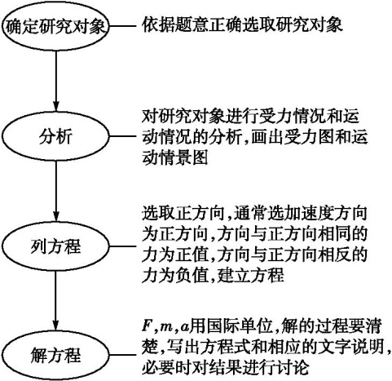
要点归纳
1.解题步骤

Slide 26
2.解题方法
(1)矢量合成法:若物体只受两个力作用,应用平行四边形定则求这两个力的合力,再由牛顿第二定律求出物体的加速度大小.加速度的方向即物体所受合力的方向.
(2)正交分解法:当物体受多个力作用时,常用正交分解法求物体所受的合力.
①建立坐标系时,通常选取加速度的方向作为某一坐标轴的正方向(也就是不分解加速度),将物体所受的力正交分解后,列出方程F_{x}=ma,F_{y}=0.

Slide 27
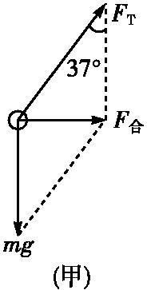
(1)求车厢运动的加速度并说明车厢的运动情况;

Slide 28
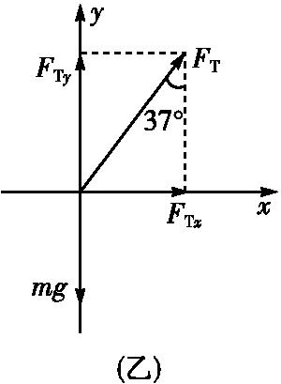
答案:(1)7.5 m/s²,方向水平向右 车厢可能水平向右做匀加速直线运动或水平向左做匀减速直线运动

Slide 29
(2)求悬线对小球的拉力大小.
(2)求悬线对小球的拉力大小.
(2)求悬线对小球的拉力大小.
(1)求车厢运动的加速度并说明车厢的运动情况;
答案:(2)12.5 N

Slide 30
学霸笔记
(1)应用牛顿第二定律解题时,正确选取研究对象及受力分析至关重要,加速度a一定与F合同向,但速度不一定与加速度同向.
(2)合成法常用于两个互成角度的共点力的合成,正交分解法常用于三个或三个以上互成角度的共点力的合成.

Slide 31
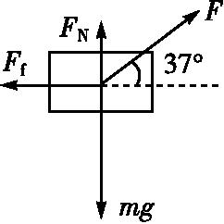
(1)求出在力F作用时物体的加速度大小.
(2)求出撤去F后物体继续向前滑动时的加速度大小.
解析:(1)在力F作用时,物体的受力情况如图所示,则有
Fcos 37°-Ff=ma1,
FN+Fsin 37°=mg,
又因为Ff=μFN,
联立解得a1=6 m/s2.
(2)撤去F后物体继续向前滑动时,有μmg=ma2,
解得a2=5 m/s2.
答案:(1)6 m/s² (2)5 m/s²

Slide 32
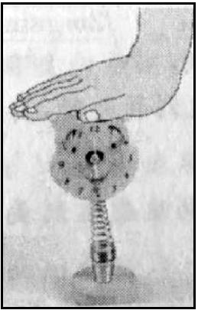
要点三 瞬时加速度的求解
探究导学
如图所示,用手向下压弹簧玩偶的头部,玩偶头部处于平衡状态.若人向下压的力为F,弹簧玩偶的头部质量为m,人手突然撤离时,弹簧玩偶头部的加速度为多大?

Slide 33
要点归纳
1.刚性绳(或接触面):一种发生微小形变产生弹力的物体,若剪断(或脱离)后,其弹力立即发生变化,不需要形变恢复时间,一般题目中所给细线或接触面在不加特殊说明时,均可按此模型处理.
2.弹簧(或橡皮绳):此类物体形变量大,形变恢复需要较长时间,在解决瞬时问题时,可将其弹力的大小看成不变来处理.

Slide 34
解析:撤去挡板前,对整体分析,无论是图(甲)还是图(乙),挡板对B球的弹力大小均为2mgsin θ.因弹簧弹力不能突变,所以撤去挡板的瞬间,图(甲)中A球所受合力为零,加速度为零;图(甲)中B球所受合力为2mgsin θ,加速度为2gsin θ,故选项C正确,D错误;杆的弹力可以突变,所以撤去挡板的瞬间,图(乙)中杆的弹力突变为零,A,B球所受合力均为mgsin θ,加速度均为gsin θ,故选项A,B正确.

Slide 35
(2)解决瞬时性问题的思路
①根据物体或几个物体构成的系统所处的状态确定研究对象(整体或隔离).
②对研究对象进行受力分析.
③当条件变化后找出哪些力发生变化,哪些力瞬间不变.
④根据变化后物体状态列方程求解.

Slide 37
实践应用·凝练素养
模型·方法·结论·拓展
力和运动类问题的处理思路
1.运动状态决定因素:物体的运动状态取决于物体的初速度和物体的受力情况,当物体的受力情况发生变化时,物体的运动状态也会随之发生变化.
2.解题思路:分析物体的受力情况→求合力→由牛顿第二定律求物体的加速度→将初速度与加速度相结合判断物体速度的变化情况.

Slide 38
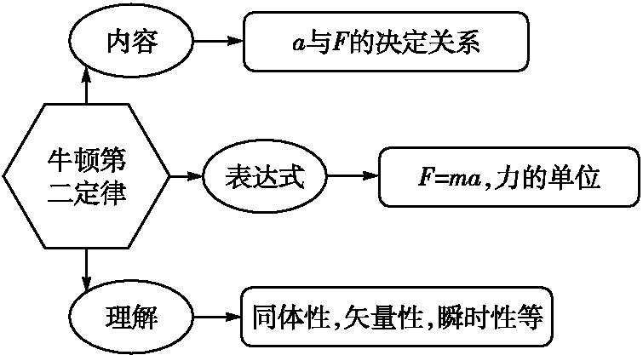
课堂小结·思维导图

Slide 39

点击进入 课时作业

